Slide 1
Engenharia Reversa
asrever ed etnerf

Slide 2
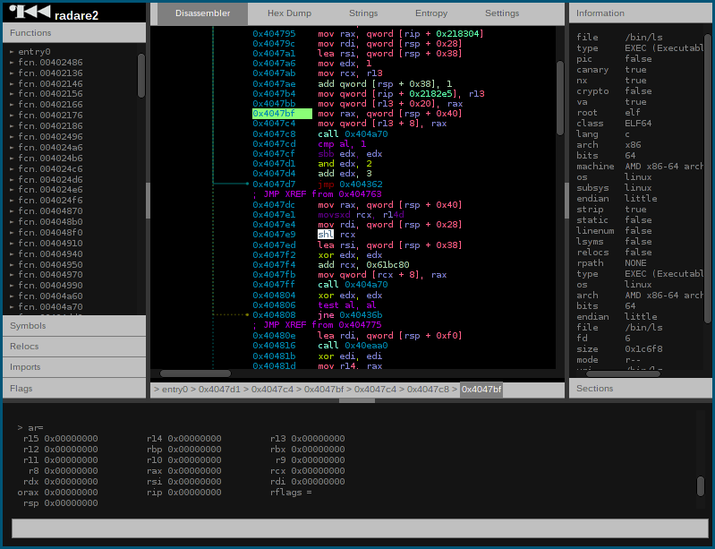
O que é?
Notes:
Explicar sobre engenharia reversa, que é desconstruir um algo feito por uma pessoa para revelar o seu design, arquitetura ou extrair algum conhecimento dele. É parecido com pesquisa científica, mas ela é pra algo feito pelo homem.
Entender como os programas funcionam
Execução inesperada (exploitation)
Apresentação vai ser baseada em C/C++, apesar que pode-se fazer reversa de qualquer linguagem de algum modo.

Slide 3
Baby Steps
file
strings
$ file hello
Hello: ELF 64-bit LSB shared obj…
$ strings hello
/lib64/ld-linux-x86-64.so.2…
Notes:
O começo de qualquer tentativa de engenharia reversa é usando os comandos mais simples: file e strings.
file: Especifica o tipo do arquivo, utilizando o magic number - Tipos de arquivos comuns - ELF, MSDOS, etc
strings imprime os caracteres sensiveis de um programa, por exemplo as strings estáticas nele (as dinamicas não)
O computador consegue saber esses dados pois tudo que é armazenado nele são numeros.

Slide 4
Como fazer?
O que um computador entende?
Como ele entende?
Quando ele entende?
Notes:
Para entender como fazer engenharia reversa maior que usar aqueles programas prontos, precisamos entender mais sobre o funcionamento de um computador:
O que ele entende
como ele entende
quando ele entende

Slide 5

Notes:
O compilador transforma código possível de ler ( C/C++) em código interpretado pela máquina, normalmente sequências de bytes.
Essas sequências de bytes formam o arquivo binário, que nada mais nada menos é do que um arquivo “não de texto”
Para executar, cria fragmentos de memória virtual (explicar depois), carrega parâmetros e prepara a execução

Slide 6
Como fazer?
O que um computador entende?
Como ele entende?
Notes:
Um computador é capaz apenas de entender números. Ele sabe somar, subtrair ou multiplicar números diferentes, mas nao tem um entendimento de se esses numeros são realmente numeros, ou letras, posições na tela, ou até mesmo um outro programa a ser rodado.
Ele consegue, depois, transformas de apenas números para qualquer outra coisa usando convenções, que programamos em todos os computadores para que eles se entendam. Para compilar um código, por exemplo:
O compilador transforma código possível de ler ( C/C++) em código interpretado pela máquina, normalmente sequências de bytes.
Essas sequências de bytes formam o arquivo binário, que nada mais nada menos é do que um arquivo “não de texto”
Para executar, ele pega os bytes, passa por um conjunto de portas lógicas que entendem o que deve ser feito com os outros numeros da memoria, e repete ate que a instrução diz “nao faca mais nada”.

Slide 7
Exemplos
Printf
convencao de C
Saidas
0 - stdin
1 - stdout
2 - stderr
Notes:
O compilador transforma código possível de ler ( C/C++) em código interpretado pela máquina, normalmente sequências de bytes.
Essas sequências de bytes formam o arquivo binário, que nada mais nada menos é do que um arquivo “não de texto”
Para executar, cria fragmentos de memória virtual (explicar depois), carrega parâmetros e prepara a execução

Slide 8
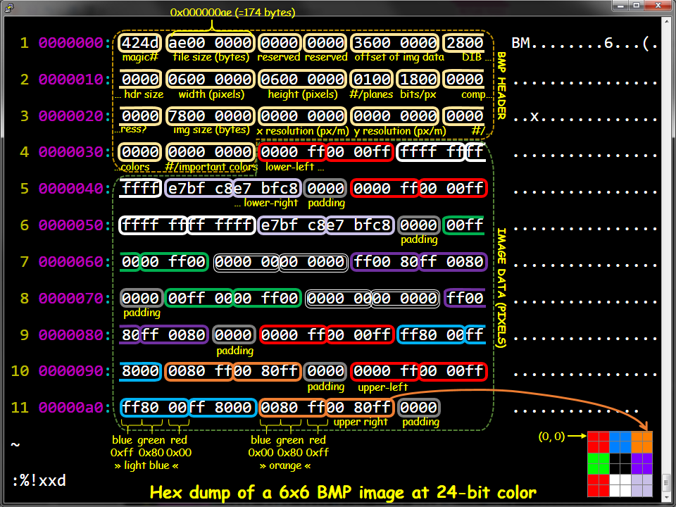
Tirando Informações de Arquivos
“Magic Numbers”
Pontos de entradas: Memória Real x Virtual
Mapeamento de memória
Notes:
Como um computador só entende numeros, e apenas através de convenções, aqui temos alguns exemplos de convenções:
Magic numbers são “assinaturas” no começo do binário que indicam o tipo do arquivo, é importante dizer que eles PODEM SER MODIFICADOS
Quando um programa é iniciado, ele acredita que está no começo da memória, ou seja, seus endereços são indexados a partir do 0. O sistema operacional converte para o número real quando alguma requisição para a memória é feita.

Slide 9
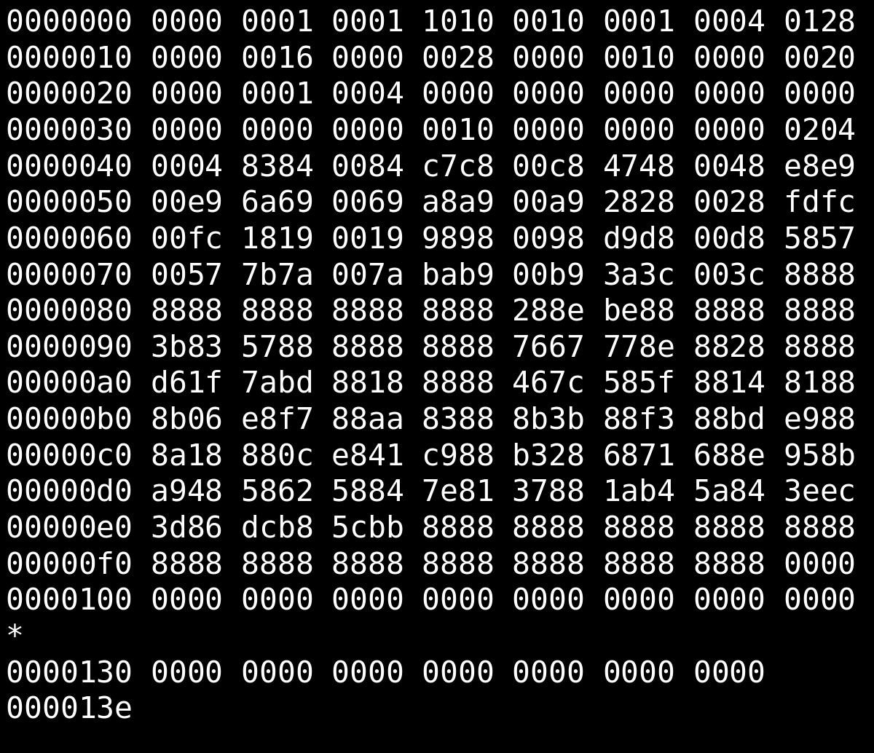
Binários
O que um compilador faz?
O que é um arquivo binário?
Como uma CPU executa um arquivo binário?
Notes:
O compilador transforma código possível de ler ( C/C++) em código interpretado pela máquina, normalmente sequências de bytes.
Essas sequências de bytes formam o arquivo binário, que nada mais nada menos é do que um arquivo “não de texto”
Para executar, cria fragmentos de memória virtual (explicar depois), carrega parâmetros e prepara a execução

Slide 10
Comandos úteis
objdump
readelf
Hexdump (xxd)
$ xxd hello | less
00000000: 7f45 4c46 0201 … ELF
$ objdump -Mintel -D ./hello | grep “main>:” -A 8
400546: 55 push rbp
$ readelf -h ./hello | grep Entry
Entry point address: 0x400450
Notes:
file: Especifica o tipo do arquivo, utilizando o magic number - Tipos de arquivos comuns - ELF, MSDOS, etc
strings imprime os caracteres sensiveis de um programa, por exemplo as strings estáticas nele (as dinamicas não)
xxd - imprime o hexdummp do arquivo
objdump - várias informações sobre o arquivo (pode ser usado como disassembler)
readelf - mostra informações sobre o arquivo ELF (linux), como por exemplo o ponto de entrada do programa

Slide 11
Assembly, disassemblers e debuggers
Assembly é uma família de linguagens!
Focaremos no Intel x86
Disassemblers
Transformam o arquivo binário em algo “entendível”
Debuggers
Te permitem ver o que acontece “por dentro” enquanto um programa executa
Notes:
Assembly significa literalmente “montar”, no caso, é uma família de linguagens, que interpreta código de máquinas através do uso de mnemônicos.

Slide 12
Registradores - Controle de Armazenamento
Propósito geral
eax: operações aritméticas e acumulador
ebx: registrador base para stack
ecx: contador em loops
edx: endereços de dados
Notes:
Convenções estabelecidas no geral, mas podem não ser seguidas. Nesse caso são para registradores de 32 bits, para 64 bits começa com r (rax por exemplo).

Slide 13
Hello World!
;; Program Hello W0rld
section .text
global _start
_start:
mov edx,len ;message length
mov ecx,msg ;message to write
mov ebx,1 ;file descriptor (stdout)
mov eax,4 ;system call number (sys_write)
int 0x80 ;call kernel
mov eax,1 ;system call number (sys_exit)
int 0x80 ;call kernel
section .data
msg db 'Hello, world!',0xa ;our dear string
len equ $ - msg ;length of our dear string
;db - defined bytes: bytes definidos
;0xa - \n
Notes:
Convenções estabelecidas no geral, mas podem não ser seguidas. Nesse caso são para registradores de 32 bits, para 64 bits começa com r (rax por exemplo).

Slide 14
Instruções Assembly
Intel vs AT&T (Intel é melhor)
Intel: <inst> <dst>,<src>
instruções aritmeticas:
mov
add
sub
xor
and
$ objdump -Mintel -D ./hello | grep “main>:” -A 8 400546: 55 push rbp
400547: 48 89 e5 mov rbp,rsp
40054a: bf e4 05 40 00 mov edi,0x4005e4
40054f: e8 dc fe ff ff call 400430 <puts@plt>
400554: bf 00 00 00 00 mov edi,0x0
400559: e8 e2 fe ff ff call 400440 <exit@plt>
Notes:
cmp -> Compara 2 parâmetros e seta EFLAGS
test -> seta sf = AND dos bits mais significativos, zf = 0 se AND for 0
jmp -> seta eip = parametro (funciona como goto)
mostrar cheatsheet para outras: bit.ly/revcheatsheet

Slide 15
Hello Challenge!
;;first ASM challenge
section .text
global _start
_start:
mov ecx,4
mov eax,16
add ebx,4
add ecx,eax
sub ebx,eax
xor ebx,ebx
mov eax,1
int 0x80
Notes:
Convenções estabelecidas no geral, mas podem não ser seguidas. Nesse caso são para registradores de 32 bits, para 64 bits começa com r (rax por exemplo).

Slide 16
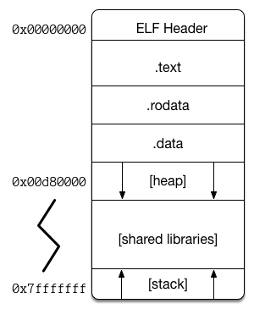
Memória
.text (0x400000)
Seção com código executável
.(ro) data
Read only data - variáveis inicializadas
heap
Alocação dinâmica (malloc)
shared libraries
Bibliotecas do C
stack (0x7fffffff)
Utilizada para a execução

Slide 17
Hello Challenge!
;;segundo desafio ASM
section .text
global _start
_start:
mov eax,-1
mov ebx,3
xor eax,ebx
add ebx,ebx
xor eax,ebx
mov ebx,10
and eax,ebx
xor ebx,ebx
cmp eax,ebx
jz isZero
notZero:
mov ebx,eax
jmp exit
isZero:
mov ebx,-1
exit:
mov eax,1
int 0x80
Notes:
Convenções estabelecidas no geral, mas podem não ser seguidas. Nesse caso são para registradores de 32 bits, para 64 bits começa com r (rax por exemplo).

Slide 18
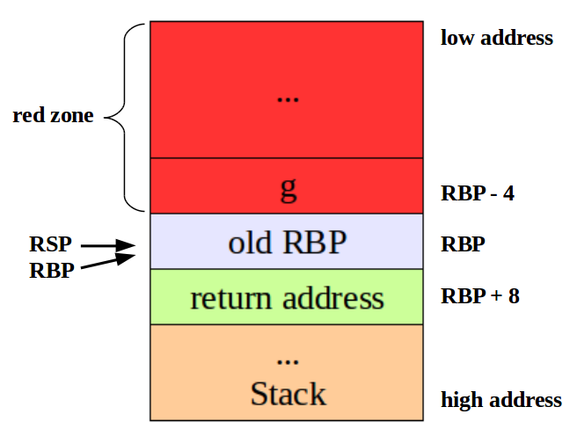
Funcionamento da pilha
Pilha
rsp: stack pointer (topo)
rbp: base pointer (base)
Notes:
Convenções estabelecidas no geral, mas podem não ser seguidas. Nesse caso são para registradores de 32 bits, para 64 bits começa com r (rax por exemplo).

Slide 19
Links úteis e leituras complementares
bit.ly/revganesh2019
https://shellterlabs.com/en/training/get-started/art-reverse-engineering/
https://beginners.re/RE4B-EN.pdf
http://www.sig9.com/articles/att-syntax

Slide 20
GANESH
Grupo de Segurança da Informação
ICMC / USP - São Carlos, SP
http://ganesh.icmc.usp.br/
ganesh@icmc.usp.br

